Slide 1
SÉANCE A4 · MODULE 16
Au restaurant, en images
Huit moments d'un repas, de l'entrée au terminal de paiement. Les nommer, c'est savoir ce qui va arriver — et dans quel ordre.
50 minutes · Au restaurant
Notes:
Séance visuelle et courte. Elle clôt le bloc A : à la fin, chacun doit pouvoir raconter le déroulement d'un repas.

Slide 2
OBJECTIFS DE LA SÉANCE
À la fin, je serai capable de…
1
nommer huit éléments d'un repas au restaurant ;
2
connaître l'ordre : accueil, commande, repas, addition ;
3
employer l'article juste : la carte, une carafe, l'addition ;
4
savoir ce qui est gratuit et ce qui ne l'est pas.
A4 · Au restaurant
2
Notes:
Lire les objectifs à voix haute. Y revenir au billet de sortie.

Slide 3
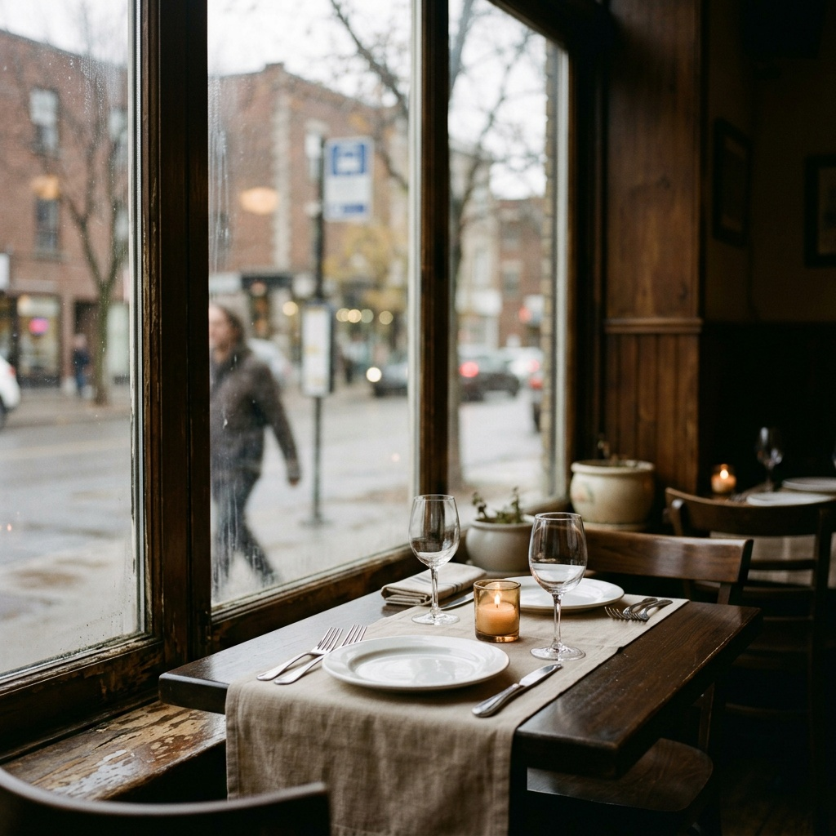
OBSERVATION
Qu'est-ce qui est sur cette table, et à quel moment du repas ?
Que voyez-vous sur la table avant l'arrivée des plats ?
Qu'est-ce qu'on apporte en premier ?
Qu'est-ce qui est gratuit, à votre avis ?
Y a-t-il quelque chose que vous ne reconnaissez pas ?
A4 · Au restaurant
3
Notes:
La troisième piste amène l'eau du robinet et le pain. Les deux sont gratuits au Québec, ce qui n'est pas le cas partout.

Slide 4
LE DÉROULEMENT
Quatre moments, toujours les mêmes
1 · L'accueil
2 · La commande
On attend qu'on vous place. Trois questions : combien, réservation, préférence.
On vous donne la carte. Vous pouvez prendre deux minutes. Le serveur revient.
3 · Le repas
4 · L'addition
Le serveur passe demander si tout va bien. C'est le moment de demander ou de signaler.
Vous la demandez — elle n'arrive pas toute seule. Puis le pourboire, puis le paiement.
A4 · Au restaurant
4
Notes:
Diapo à photographier. Connaître l'ordre vaut mieux que tout comprendre : on sait ce qui s'en vient.

Slide 5
CE QUI EST GRATUIT ICI
Quatre choses
L'eau du robinet
Le pain
Servie en carafe, gratuite, et il suffit de la demander. Beaucoup de gens ne savent pas qu'on peut.
Souvent apporté sans qu'on le demande, et souvent renouvelé si on le finit.
Le café du menu du midi
Ce qui n'est pas gratuit
Fréquemment inclus dans la formule. C'est écrit sous le prix.
L'eau en bouteille, les boissons gazeuses, le deuxième café hors formule. Le prix est sur la carte.
A4 · Au restaurant
5
Notes:
La première carte fait souvent une petite révélation. « De l'eau, s'il vous plaît » suffit — inutile de préciser « du robinet ».

Slide 6
ANALYSE
Le mot et le moment
LE MOT
QUAND
la carte
à l'accueil, avant de commander
une entrée
le premier service
le plat principal
après l'entrée
une carafe
pendant tout le repas
l'addition
à la fin, quand on la demande
L'addition n'arrive jamais toute seule : il faut la demander.
A4 · Au restaurant
6
Notes:
La note est importante. Dans plusieurs pays, l'addition arrive d'elle-même ; ici, l'apporter sans qu'on la demande serait presque impoli.

Slide 7
L'ADDITION SE DEMANDE
« L'addition, s'il vous plaît. »
Le serveur ne l'apporte pas de lui-même : cela reviendrait à vous presser de partir. Vous pouvez rester à table après le repas sans que personne ne vous dérange — et c'est vous qui décidez du moment.
A4 · Au restaurant
7
Notes:
Diapo à photographier. Beaucoup d'élèves attendent longtemps sans savoir qu'il faut demander.

Slide 8
ATTENDRE L'ADDITION
Le piège le plus fréquent
ON ENTEND SOUVENT
IL FAUT DIRE PLUTÔT
On attend depuis vingt minutes, personne ne vient.
L'addition, s'il vous plaît.
Le serveur attend votre signal. Tant que vous ne demandez pas, il considère que vous prenez votre temps — et c'est une politesse de sa part.
A4 · Au restaurant
8
Notes:
Faire répéter la phrase par le groupe. Trois mots qui évitent vingt minutes d'attente.

Slide 9
PRATIQUE
Le mot juste
Complétez avec le mot du vocabulaire.
1
Voici la ___ , je vous laisse choisir.
2
Le menu du jour est sur l'___ .
3
Soupe ou salade en ___ .
4
Une ___ d'eau pour deux, s'il vous plaît.
5
L'eau du ___ est gratuite.
6
L'___ , s'il vous plaît.
A4 · Au restaurant
9
Notes:
Ces six mots sont dans le banc de vocabulaire du module.

Slide 10
CORRECTION
Le mot juste
Correction — on lit la réponse, on ne commente pas l'erreur.
1
Voici la ___ , je vous laisse choisir. » carte
2
Le menu du jour est sur l'___ . » ardoise
3
Soupe ou salade en ___ . » entrée
4
Une ___ d'eau pour deux, s'il vous plaît. » carafe
5
L'eau du ___ est gratuite. » robinet
6
L'___ , s'il vous plaît. » addition
A4 · Au restaurant
10
Notes:
Corriger en groupe. Donner la bonne réponse, sans revenir sur qui s'est trompé.

Slide 11
BILLET DE SORTIE
Racontez le déroulement d'un repas au restaurant, en quatre phrases.
Une phrase par moment : accueil, commande, repas, addition.
Employez au moins quatre mots du vocabulaire.
A4 · Au restaurant
A4 · Au restaurant
11
Notes:
Bilan du bloc A. Ces récits sont le brouillon de la production orale de E1.

